Slide 1
Protocolo VNC Conexión Inversa

Slide 2
¿Qué es el protocolo VNC?
VNC Virtual Network Computing, es un programa de software libre, basado en una estructura cliente-servidor.
La aplicación VNC fue desarrollada en el laboratorio de investigación de Olivetti, en el reino unido, el código fuente original es un código abierto con licencia pública.
Es un sistema que permite compartir nuestro equipo de forma gráfica,
para poder conectar remotamente con otro ordenador.

Slide 3
El sistema VNC consiste en un cliente, un servidor y un protocolo de comunicación.
El VNC servidor es el programa en el equipo que comparte su pantalla.
El VNC cliente es el programa que vigila, controla e interactúa con el servidor (el cliente controla al servidor).
El VNC protocolo (RFB) es un sencillo protocolo de acceso remoto a interfaces gráficas de usuario. Funciona: colocando un pixel en la posición X,Y especificada y mensajes de eventos desde el cliente al servidor.

Slide 4
El servidor para transmitir su pantalla al viewer debe dar
su IP y abrir determinados puertos, en nuestro caso usaremos los predeterminados que son los puertos 5900, 5800 o 5500.
5900: En el método normal de operación, un viewer se conecta con el servidor mediante este puerto, para abrir este puerto se debe configurar el firewall en el PC del servidor.
5800: Si el viewer no posee el software necesario puede conectarse mediante un navegador, escribiendo por ejemplo la siguiente URL http://192.168.1.103:5800
5500: Este puerto se usa para la conexión en modo inverso, donde el encargado de abrirlo es el viewer y luego queda a la escucha. Entonces el servidor indica la IP del PC donde el viewer esta escuchando y se logra una conexión exitosa de forma que no es necesaria la excepción en el firewall

Slide 5
Como ya se dijo hay varios programas con el protocolo VNC, cada uno con sus características de transmisión.
El software utilizado por nuestro grupo fue el tightVNC, de código abierto, como su nombre lo dice "codificación apretada", mejora el rendimiento en conexiones de bajo ancho de banda.

Slide 6
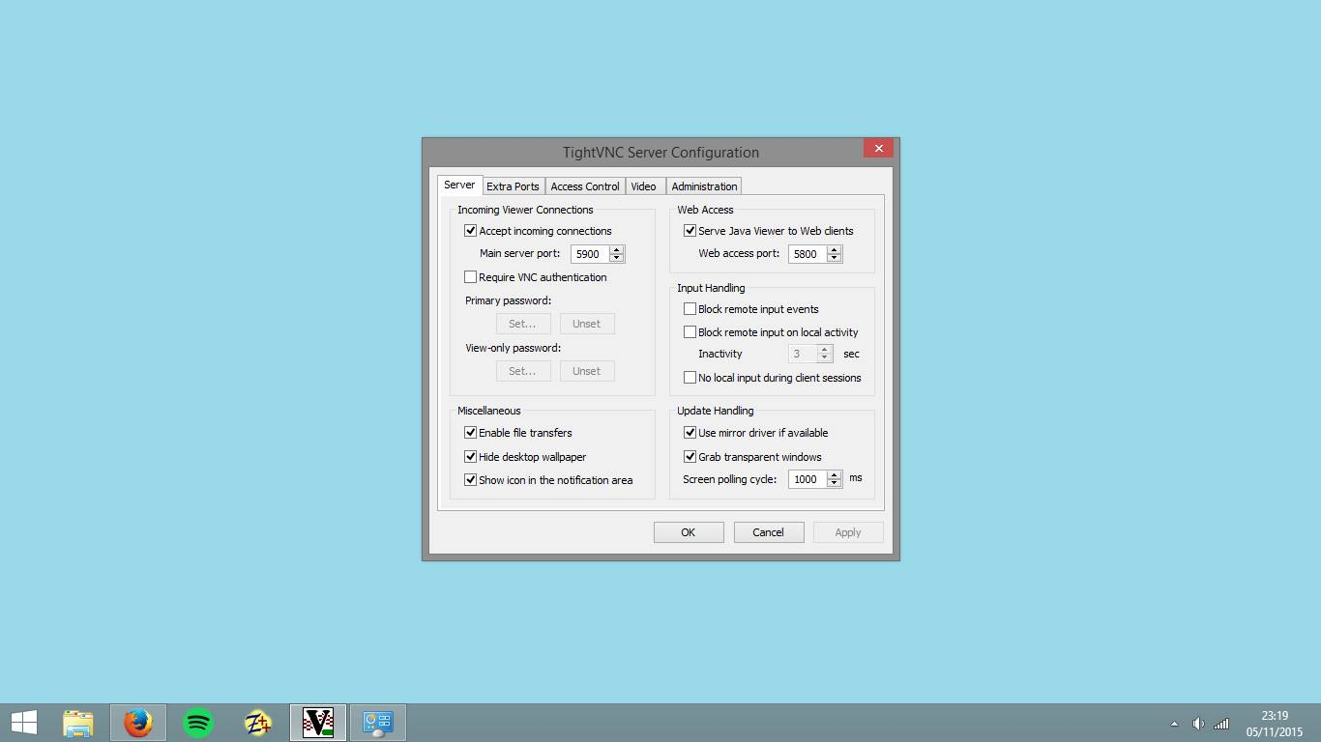

Slide 7
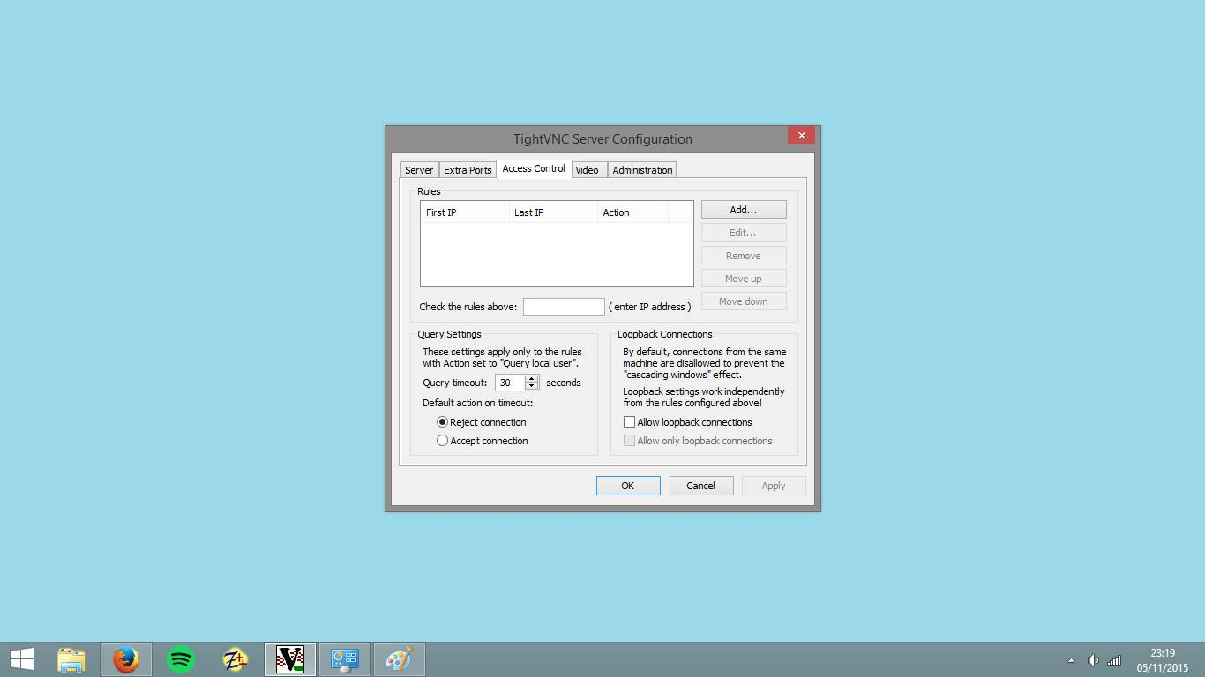

Slide 8
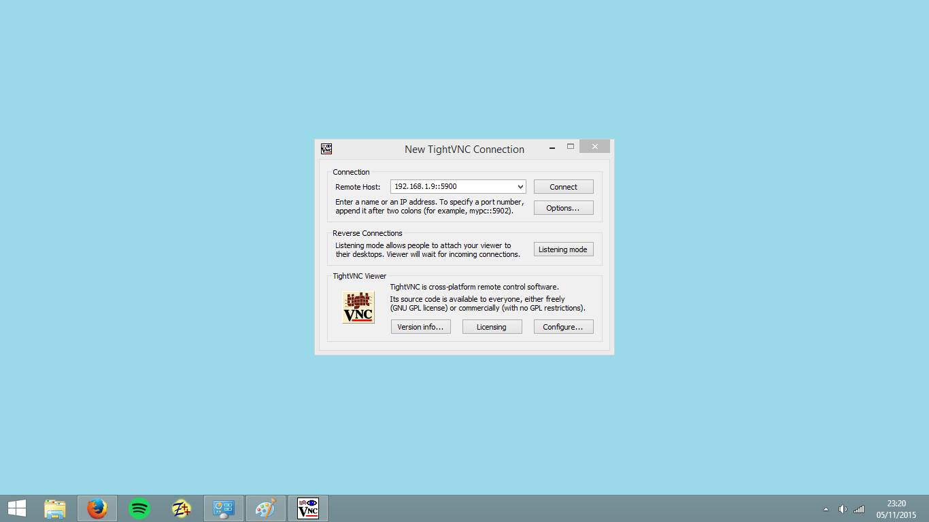

Slide 9
Conexión inversa
Abre una ventana de línea de comandos, vete a tu carpeta favorita y escribevncviewer -listen. Dale al enter. Aparecerá en la barra de tareas un pequeño icono tal que así:
No siempre VNC fue utilizado de forma correcta, por ejemplo los troyanos que son pequeños programas podían hacer conectar a la victima en un puerto de nosotros anteriormente abierto, realizar una conexión y permitirnos tomar el control de la máquina, uno de los más conocidos es el troyano Bifrost.
Pero supongamos que tenemos un familiar que no posee bastos conocimientos en informática, y no sabe abrir un puerto o configurar su firewall, entonces los papeles se invierten.
El servidor solo necesitará saber la dirección IP del viewer y éste será el que se quede esperando una solicitud de conexión.
La ventaja de este enfoque es que los ajustes complicados, redirección de puertos, configuración de firewall, las hace el viewer.

Slide 10
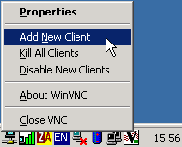
Las instrucciones para realizar una conexión inversa con VNC son las siguientes:
En el Viewer
Se redirige el puerto 5500 en tu router a tu PC.
Se descarga el ejecutable tightVNC
Abrir una ventana de línea de comandos, ir a la carpeta contenedora y escribir “vncviewer -listen. Aparecerá en la barra de tareas un pequeño icono.
En el Servidor
Descargar tightVNC y extraer los archivos “WinVNC.exe y VNCHooks.dll”.
Ejecutar el “WinVNC.exe” introducir una contraseña y pulsar OK.
Aparecerá un icono en la barra de tareas, click derecho y seleccionar la opción Add New Client.
Introducir la IP o el nombre de tu router, obteniendo así el control del PC remoto.

